Slide 1
Отчёт о выполнении лабораторной работы №8
Российский Университет Дружбы Народов Факульткт Физико-Математических и Естественных Наук
Дисциплина: Операционные системы
Работу выполнял: Акуленко Максим Андреевич
НКНбд-01-20 Москва - 2021г

Slide 2
В ходе изучения курса "Операционные системы" передо мной встал следующая задача:
Освоение основных возможностей командной оболочки Midnight Commander. Приобретение навыков практической работы по просмотру каталогов и файлов; манипуляций с ними.*
Данная задача была разбита на следующие подзадачи:
работать с файлами через интерфейс Midnight Commander
работать с файлами через текстовый редактор Midnight Commander

Slide 3
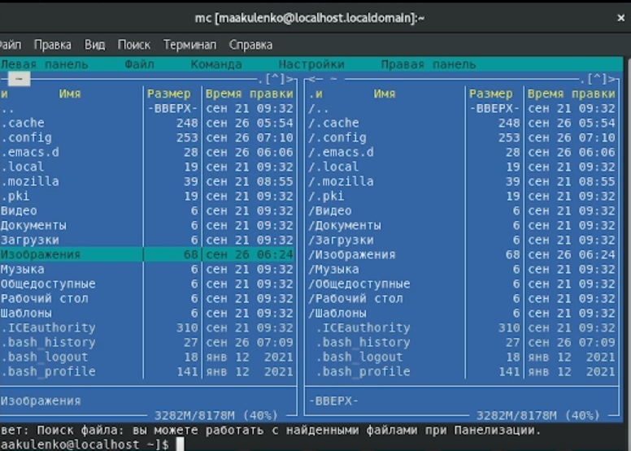

Slide 4
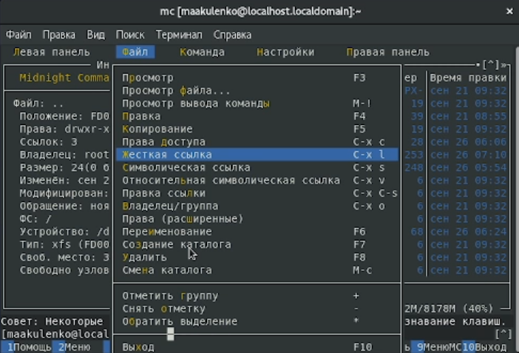

Slide 5
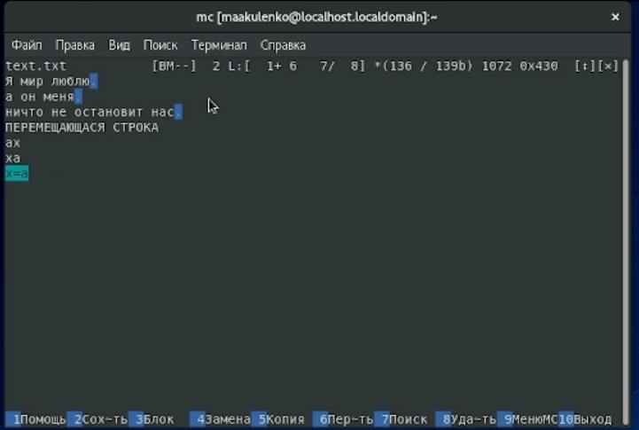

Slide 6
Вывод
В хоте работы я приобрел ряд полезных навыков в обращении,создании, перемещении, обработке, получении сведений, удалении, редактировании файлов и использовании горячих клавиш, а главное создал базу для выполнения следующих лабораторных работ.

